Slide 1

Projekt: 4$π$

Slide 2
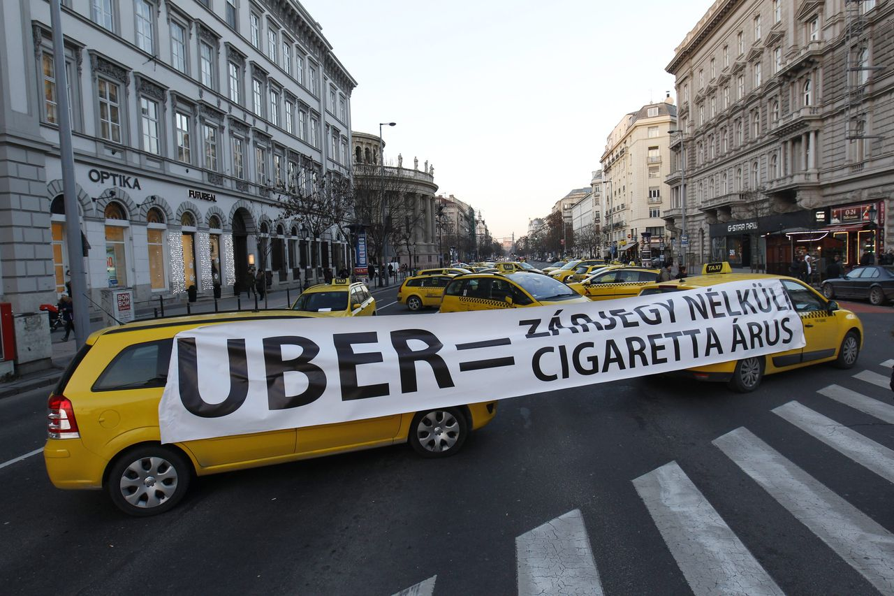
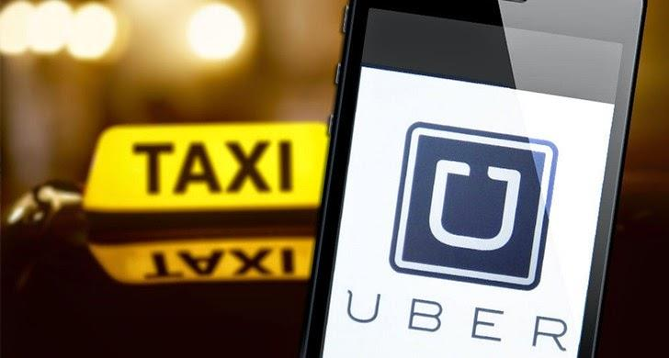
UBER kontra taxisok
vs

Slide 3
Tartalom
Forradalom zajlik körülöttünk
Digital making
Projekt javaslat
Matehetsz szerepe
Konklúzió

Slide 4
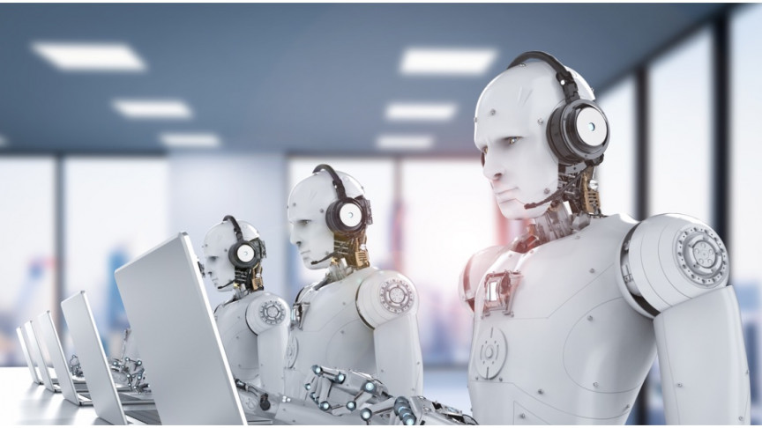
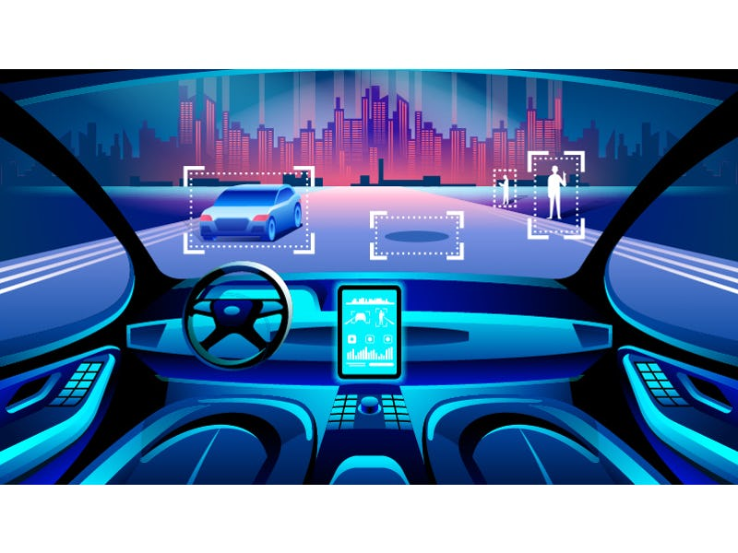
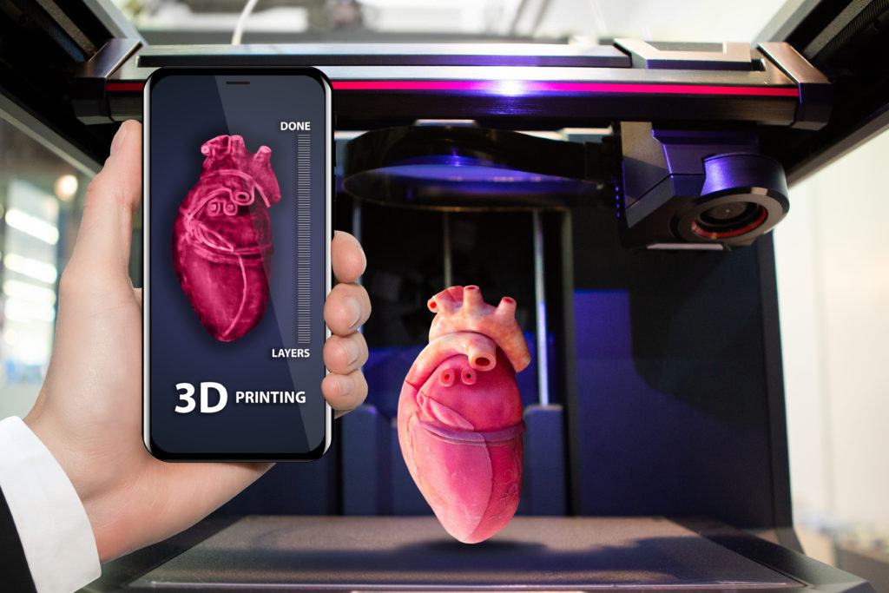
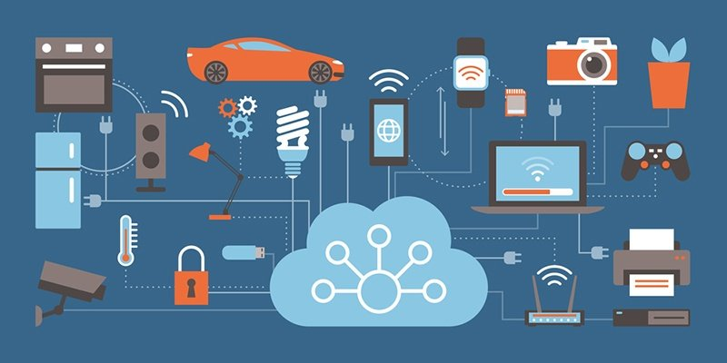
Negyedik Ipari Forradalom
Mechanizmus amit számítógépes algoritmusok vezérelnek és ellenőríznek szorosan egybeolvadva az internettel és annak felhasználóival
https://www.besthrcertification.org/docs/the-4th-industrial-revolution-the-future-of-Jobs.pdf

Slide 5
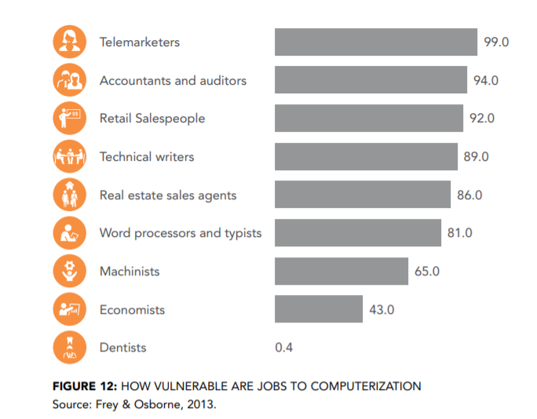
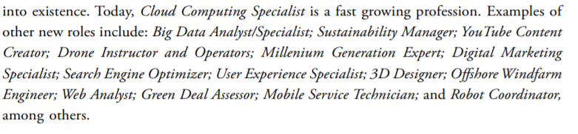
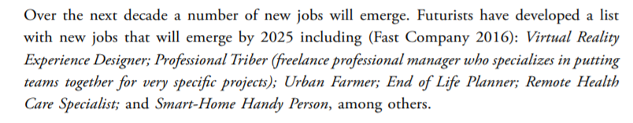
Negyedik Ipari Forradalom
Foglalkozások veszélyeztetettsége:
Mai szakmák:
Jövő szakmái:
Digitális technológiai tudást igénylő szakmák

Slide 6
Negyedik Ipari Forradalom
Mechanizmus amit számítógépes algoritmusok vezérelnek és ellenőríznek szorosan egybeolvadva az internettel és annak felhasználóival
Hogy tudunk erre felkészülni?
Portfolio.hu cikk
Ha jót akarunk gyerekeinknek nem azt az oktatást igyekszünk biztosítani a számukra, ami megalapozta saját mai műveltségünket, hanem olyat, ami felkészíti őket arra a világra, amiben majd húsz-harminc év múlva élniük kell.
...
A gyerekeknek fel kell készülniük adatok és információk elemzésére, online kommunikációra és együttműködésre, digitális tartalmak előállítására, digitális biztonság megtartására és személyes adataik védelmére, megbízható és megbízhatatlan források közötti különbségtételre, digitális problémamegoldásra, az online jelenlét etikai szabályainak ismeretére, és még rengeteg más dologra.
https://www.portfolio.hu/gazdasag/20201217/milyen-oktatasra-van-szuksege-gyermekeinknek-461720

Slide 7
2. Digital Making

Slide 8
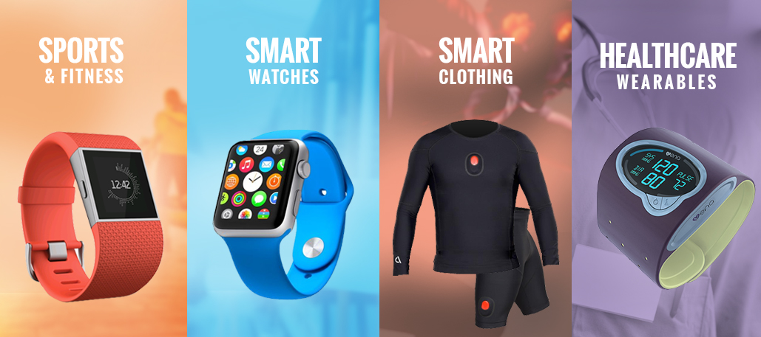
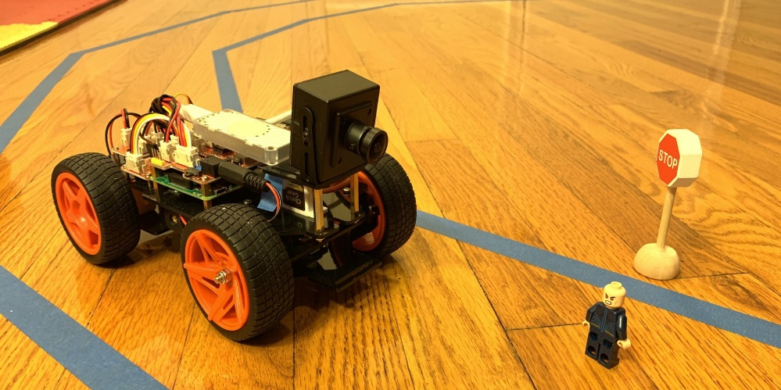
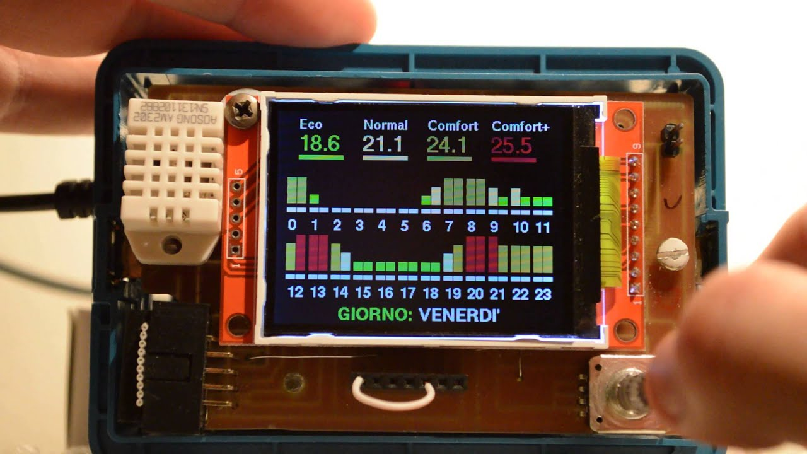
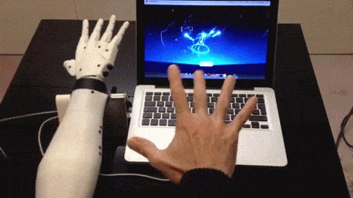
Digital making
Digital making, or creating using digital technology, allows learners to mix their technical and creative skills while exploring new ways of bringing computer science to life in the real world.
Oximeter
Wearables
AI & Computer vision
IoT: Temperature measurement
Robotics: Robot arm

Slide 9
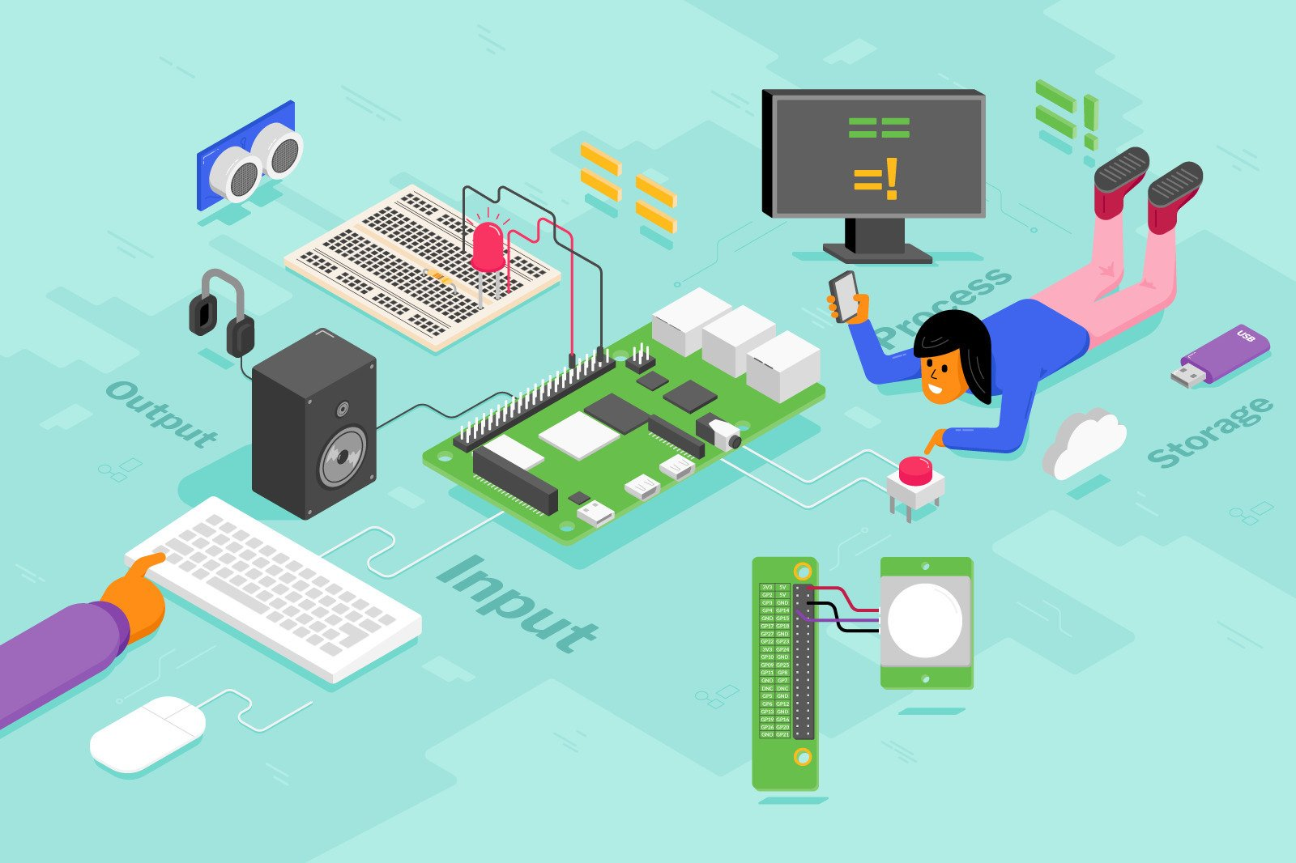
Raspberry Pi Foundation
Brit alapítvány
Mini számítógépek és hozzácsatolható kütyük
Szoftverek fejlesztése
Oktató programok
Együttműködnek a Brit Oktatásügyi Minisztériummal

Slide 10
Digital making Magyarországon
Leginkább iskolai szakkörök, robotika
Málnasulis segédanyagok videók
Egyének néha közzétesznek saját alkotásokat
Még a youtubeon sincs túl sok digital making-es magyar tartalom
Hol van tere a fejlődésnek:
Egyesített komplex tudásbázis
Megfelelően képzett mentorok
Könnyen elérhető eszközanyag
Mindezt összefogó aktív hálózat/közösség

Slide 11

Projekt: 4$π$

Slide 12
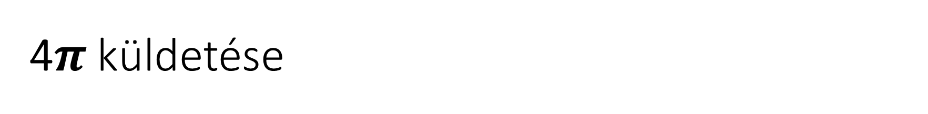
4$π$ küldetése
Két fő célkitűzés van:
Digital Making – hard skills
Vezető/vállalkozó nevelő – soft skills

Slide 13
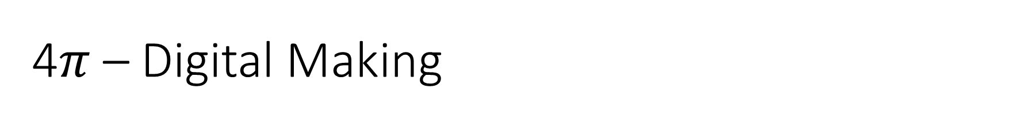
4$π$– Digital Making
Digitális problémamegoldásra hangolás
Merni újat gondolni
Merni megtervezni
Merni kivitelezni
Merni hibázni és tanulni belőle
Metodológia:
Játékos/vicces/hétköznapi projektek kidolgozása
Önálló munka
Alkatrészekből összerakás
Notes:
Programozassal sikerre programozzuk a jovo generaciojat.
Megtanitani halaszni nem halat adni.

Slide 14
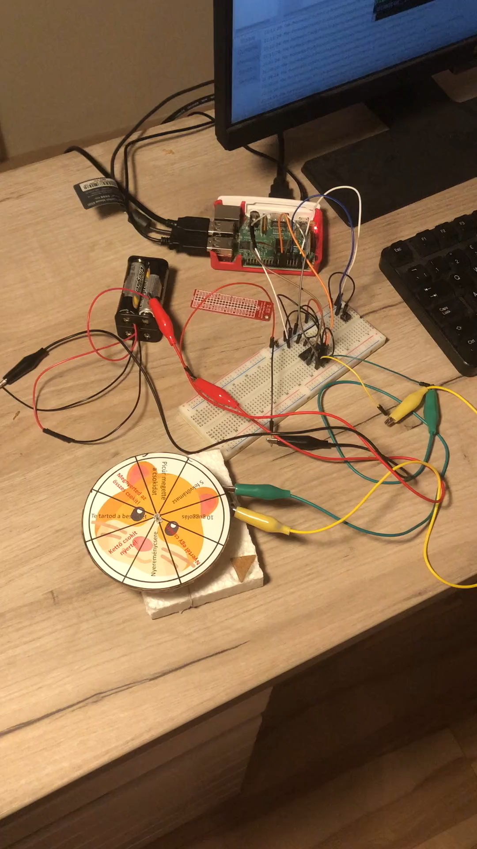
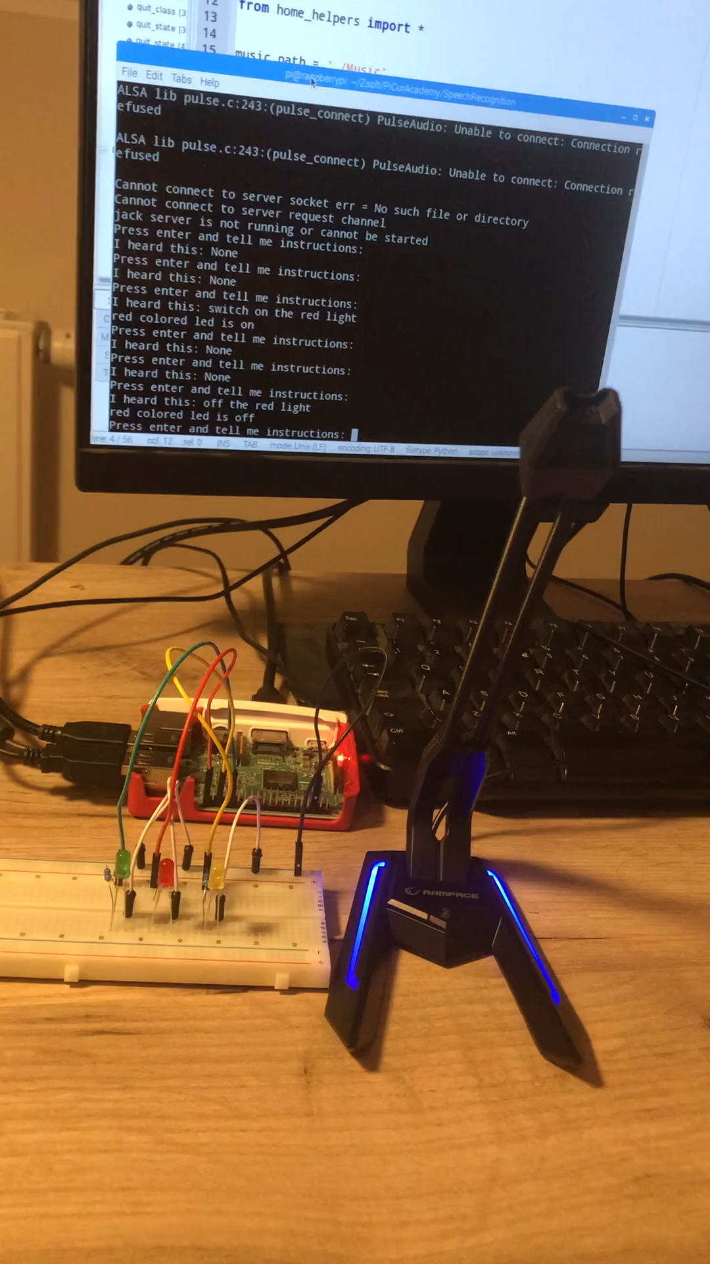
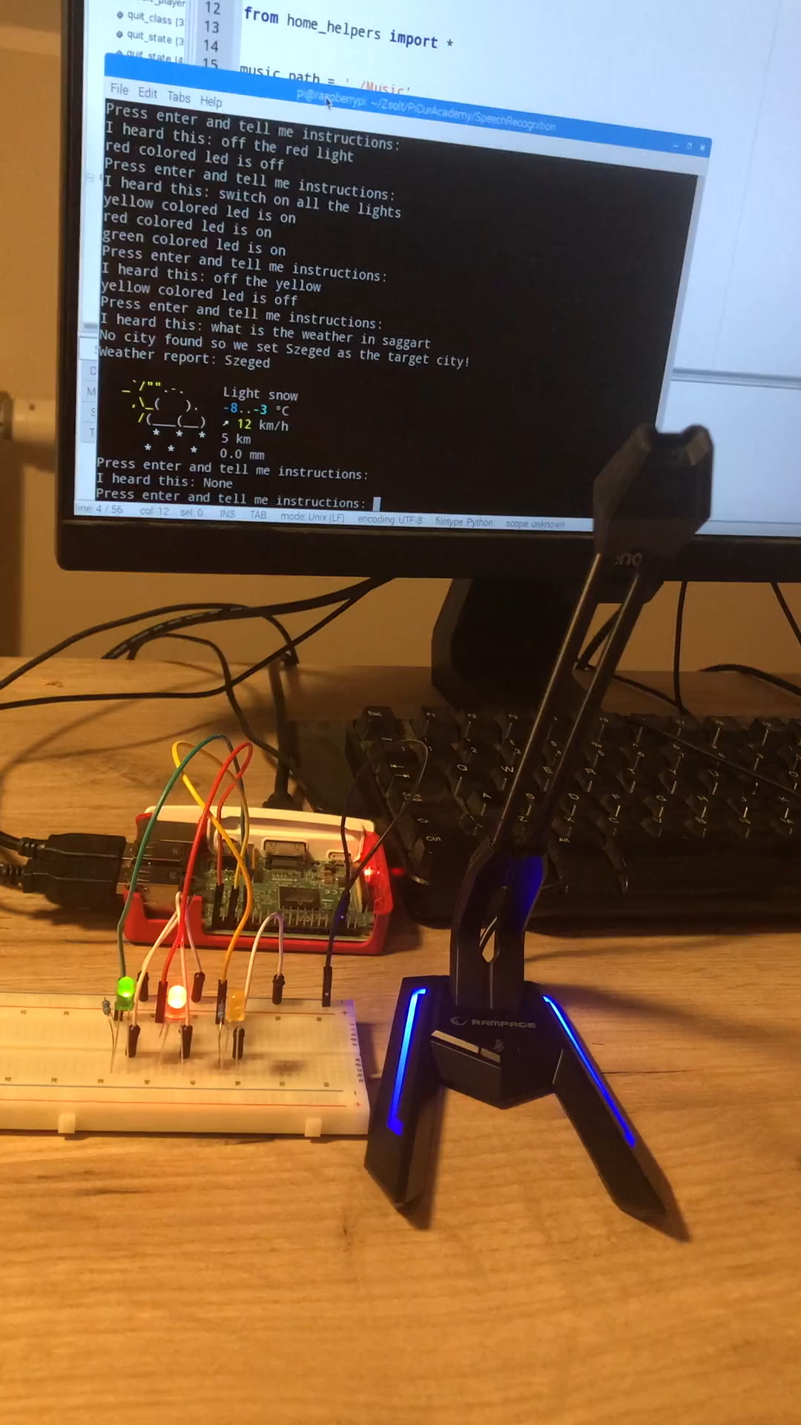
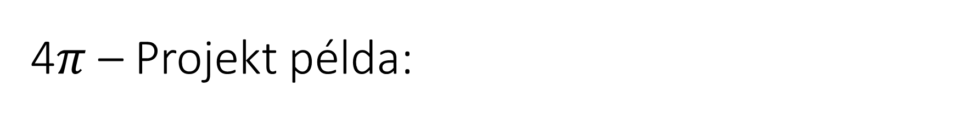
4$π$– Projekt példa:
Szerencsekerék: játékos/alap szint
Hangvezérlés: játékos/haladó szint

Slide 15
1
2
3
4
Image processing
Pandas (adatelemzes)
SQL
Sklearn, Tensorflow
Natural Language Processing
Advanced Programming (OOP)
+ Git
+ Unix
Multithreading
GUI
Vizuális ábrázolás
Elektronika alapok
+
Python
A megszerzett tudást fejlettebb programozási technikákká alakítani digital making felhasználásával
Eszközök kontrollálása grafikus felületekből
Mesterséges intelligencia bevezetése
5
6
7
8
Web (html, css, flask, django etc.)
IoT projektek
Mobil appok
AWS, Azure, Google
6 megadott project
Minden projekt 2 hónap
+
Mentoring
Saját projekt
+
mentoring
Mobil és felhő kommunikáció
Web megismerése

Slide 16
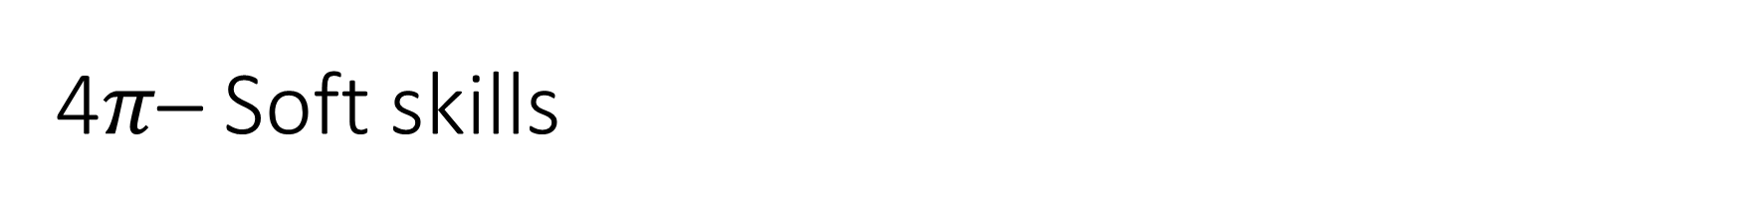
4$π$– Soft skills
Célkitűzés
Kommunikációs képességek
Projekt menedzsment
Csapatszellem
Kiváncsiság és motiváltság
Üzleti terv
Időgazdálkodás
Marketing

Slide 17
A csapat tagjai
Csizofszki Attila – műszaki-programozó, webszakértő, tananyag szerkesztő
Divéki Zsolt – ötletgazda, tananyagszerkesztő, oktató
Gajda Attila – projektmenedzser, nemzetközi kapcsolattartó, oktatásügyi felelős
Huszák László – arculat, kommunikáció és marketing felelős
Novák Anikó – pályázatok és adminisztráció

Slide 18
4. Matehetsz szerepe

Slide 19
Tudás közvetítő a jövő generációjának
Matehetsz haszna
Diakok haszna
Tanarok haszna

Slide 20
Konklúzió
Haladsz vagy lemaradsz - Ne álljuk útját a fejlődésnek (Uber vs taxisok)
Készítsük fel a jövő nemzedéket a jövő kihívásaira
Neveljünk olyan vezetőket akik képesek alkotásukkal formálni a jövőt

